Slide 1

Nacionalinė pasienio pareigūnų profesinė sąjunga
LTPF.LT NUOLAIDOS
2026m. vasaris

Slide 2
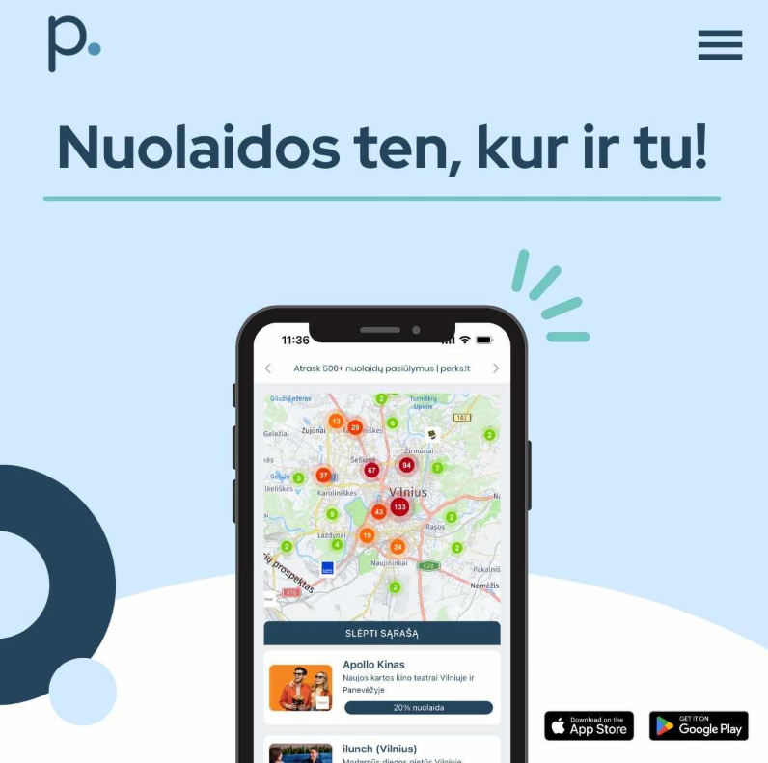

Perks.lt yra mobili programėlė, kuri suteikia galimybę pasinaudoti įvairiais nuolaidų pasiūlymais. Platforma turi daugiau nei 700 partnerių - tiek restoranai, parduotuvės, medicinos paslaugos, SPA, grožio procedūros, prekės gyvūnams ir t.t. NETURITE PERKS.LT PASKYROS? Rašykite el. laišką pirmininkui zkalpokas@gmail.com

Slide 3
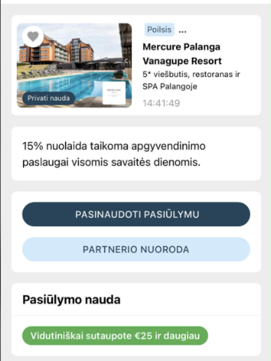
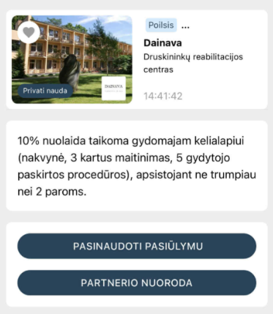
Perks.lt privačios nuolaidos yra pasiekiamos tik mums, kaip LTPF nariams ir kitiems PERKS turėtojams nematomos. Privačias nuolaidas rasite PERKS programėlėje, Privačios nuolaidos skiltyje

Slide 4
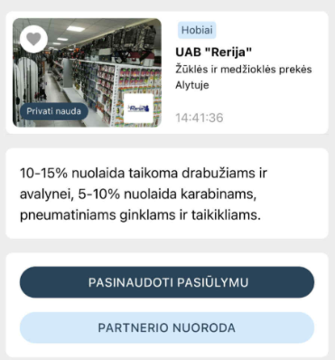
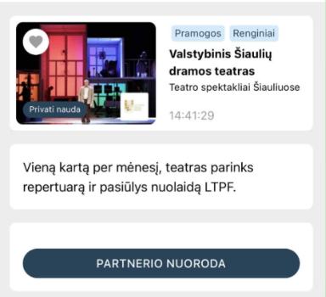
Perks.lt privačios nuolaidos yra pasiekiamos tik mums, kaip LTPF nariams ir kitiems PERKS turėtojams nematomos. Privačias nuolaidas rasite PERKS programėlėje, Privačios nuolaidos skiltyje

Slide 5
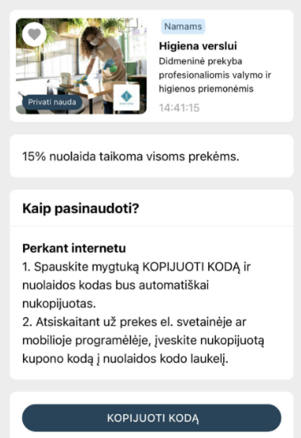
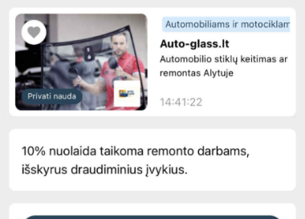
Perks.lt privačios nuolaidos yra pasiekiamos tik mums, kaip LTPF nariams ir kitiems PERKS turėtojams nematomos. Privačias nuolaidas rasite PERKS programėlėje, Privačios nuolaidos skiltyje

Slide 6
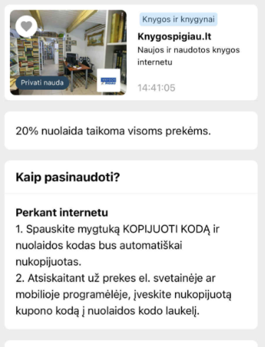
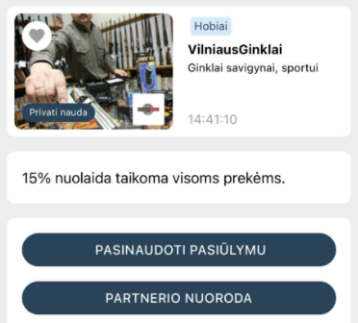
Perks.lt privačios nuolaidos yra pasiekiamos tik mums, kaip LTPF nariams ir kitiems PERKS turėtojams nematomos. Privačias nuolaidas rasite PERKS programėlėje, Privačios nuolaidos skiltyje

Slide 7
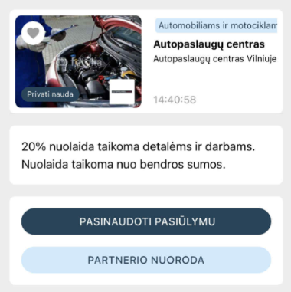
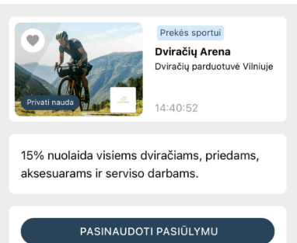
Perks.lt privačios nuolaidos yra pasiekiamos tik mums, kaip LTPF nariams ir kitiems PERKS turėtojams nematomos. Privačias nuolaidas rasite PERKS programėlėje, Privačios nuolaidos skiltyje

Slide 8

Mūsų profesinės sąjungos nariai gali gauti VIADA VIP kortelę nemokamai ir naudotis papildomomis nuolaidomis:
– 7 centų nuolaidą kiekvienam litrui bet kokios rūšies degalų.
– 30 % nuolaidą automobilio plovimui.
– 30 % nuolaidą gėrimams iš kavos aparato.
– 20 % nuolaidą maistui, visiems dešrainiams ir sumuštiniams,.
Neturi VIADA kortelės? Parašyk laišką info@ltpf.lt jog esi Nacionalinės Pasieniečių Profesinės sąjungos narys ir tau bus suteikta visa informacija

Slide 9


Fielman nuolaidos kodas - 06260239

Slide 10

Proteinas.lt – DIDMENINĖS KAINOS
Susikurk paskyrą www.proteinas.lt , pranešk mums kokiu el. paštu užsiregistravai į pasienis@ltpf.lt ir lauk patvirtinimo – matysi didmenines ir kur kas geresnes kainas maisto papildams!

Slide 11

Sportofaze.lt
Su kodu „LTPF“ visoms prekėms elektroninėje parduotuvėje taikoma 10proc. Nuolaida
Nuolaidos kodas galioja iki 2026m. pabaigos!
Notes:
<numeris>

Slide 12

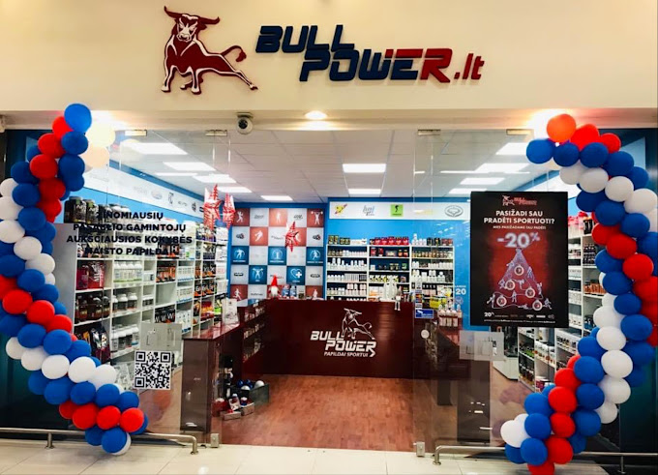
Bullpower.lt
Su kodu „LTPF20“ visoms prekėms elektroninėje parduotuvėje taikoma 20proc. nuolaida
Nuolaidos kodas galioja iki 2026m. pabaigos!
Notes:
<numeris>

Slide 13


Sporto klubai EOLA
Plungėje ir Tauragėje esantys EOLA sporto klubai siūlo 20proc. Nuolaidą profesinės sąjungos nariams.
Norint pasinaudoti nuolaida, reikia:
Susikurti EOLA paskyrą www.eola.lt svetainėje.
Parašyti pasienis@ltpf.lt savo sukurtos paskyros el. pašto adresą
Notes:
<numeris>

Slide 14
Nacionalinė pasienio pareigūnų profesinė sąjunga
PROFESINĖS SĄJUNGOS NUOLAIDOS
2026m. vasaris

Slide 15


Nacionalinės pasienio pareigūnų profesinės sąjungos nariams taikoma 10% nuolaida.

Slide 16
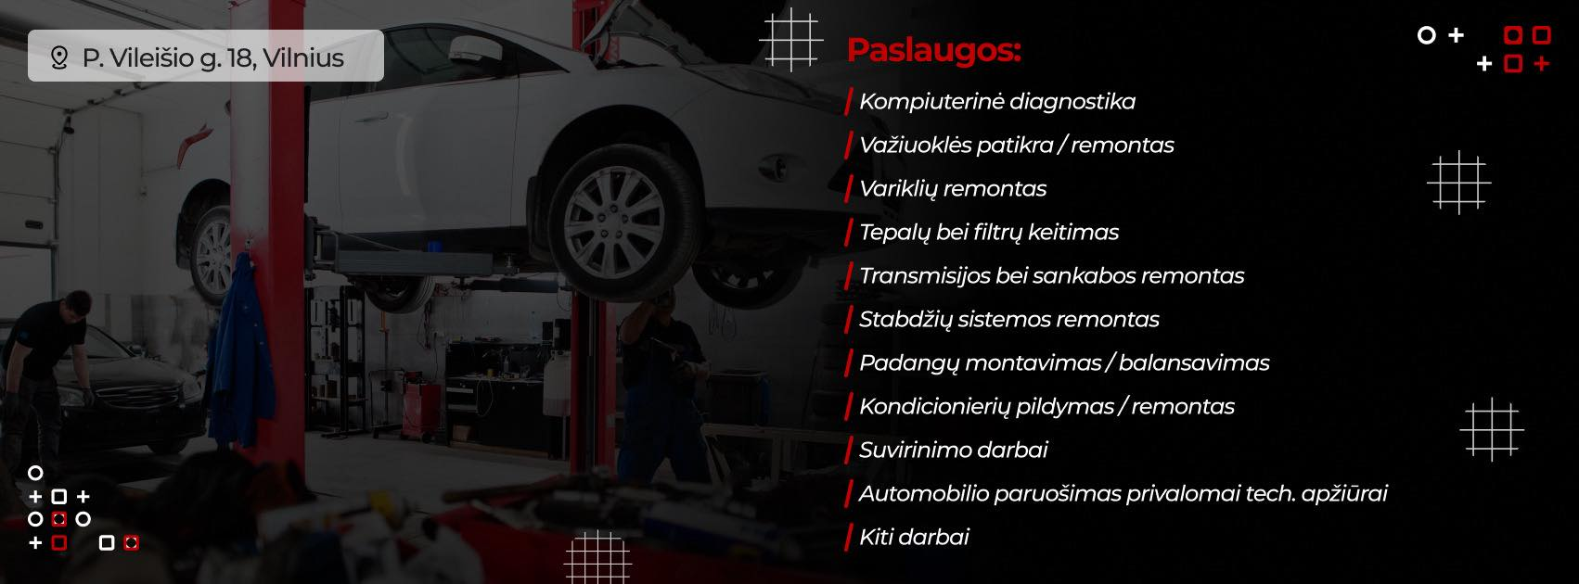

Nacionalinės pasienio pareigūnų profesinės sąjungos nariams taikoma 15% nuolaida remonto darbams servise ERVAUTA.
P. Vileišio g. 18, Vilnius

Slide 17

5G neribotas - 6,35 eurų/mėn (telefonui)
Nemokami skambučiai ir SMS Lietuvoje.
Neribotas internetas Lietuvoje
20 GB interneto ES šalyse.
Nemokami skambučiai ir SMS ES šalyse.
5G Lengviau 20 - 4,84 eurų/mėn (telefonui)
Nemokami skambučiai ir SMS Lietuvoje.
20 GB interneto Lietuvoje.
20 GB interneto keliaujant ES šalyse.
5G Neribotas namų internetas - 9,08 eurų/mėn
5G Neribotas namų internetas (< 300Mb/s) - 7,26 eurų/mėn
BITĖS ryšio klausimais
Tel. +370 642 54444
El. p. – abonentai@ltpf.lt

Slide 18

TELIA 5G Neriboto interneto planas su neribotais skambučiais ir SMS žinutėmis už 12,59EUR/MĖN.
Norint gauti telefono operatoriaus planą, reikia kreiptis į profesinės sąjungos finansininką Egidijų – nppps.finansai@gmail.com

Slide 19

TELE2 5G viskas neribotai telefono planas (+20GB ES šalyse) – 6,53 EUR/MĖN
TELE2 NAMŲ INTERNETAS
4G Laisvas internetas 30 GB: 4,24 €
4G Laisvas internetas 50 GB: 5,45 €
4G Laisvas internetas 100 GB: 6,90 €
4G Laisvas internetas Neriboti: 10,89 €
5G Laisvas internetas Neriboti: 14,40 €
Norint gauti telefono operatoriaus planą, reikia kreiptis į profesinės sąjungos finansininką Egidijų – nppps.finansai@gmail.com

Slide 20

Premium narystė apima:
Neribotą 24/7 lankymą net 17 „Lemon Gym“ klubų (išskyrus Žalgirio areną)
Lankymąsi visose klubo erdvėse:
• Treniruoklių salėje
• Grupinėse treniruotėse
• Pirčių erdvėje
• Lemon Gold zonoje
12 mėn. sutartį su fiksuota mėnesine kaina – 19,99 Eur/mėn.
4 savaites nemokamų narystės atostogų
45 % nuolaidą Yanga vandeniui
40 % nuolaidą Recovery Pack paslaugoms (Roll Shaper, masažinė kėdė, raudonosios šviesos terapija)
Nemokamą automobilio parkavimą.
2 artimųjų pakvietimus kiekvieną mėnesį
Prieigą prie saunos
Comfort narystė apima:
Neribotą 24/7 lankymą 16 „Lemon Gym“ klubų
(išskyrus: Žalgirio areną, Vilniaus Akropolio ir Asanavičiūtės klubus)
Lankymąsi:
• Treniruoklių salėje
• Pirčių erdvėje
12 mėn. sutartį su fiksuota mėnesine kaina – tik 13,49 Eur/mėn.
50 % nuolaidą grupinėms treniruotėms
Prieigą prie saunų
Nemokamą automobilio parkavimą
Galimybę perrašyti sutartį
1 artimojo pakvietimą per mėnesį

Slide 21
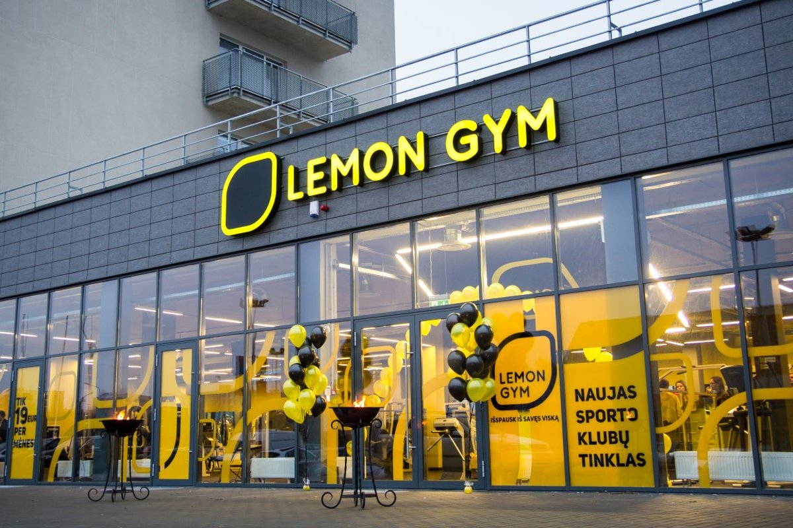
Premium Plus narystė apima:
Neribotą 24/7 lankymą visuose „Lemon Gym“ klubuose be išimčių
Lankymąsi visose klubo erdvėse:
• Treniruoklių salėje
• Grupinėse treniruotėse
• Pirčių erdvėje
• Lemon GOLD zonoje
12 mėn. sutartį su fiksuota mėnesine kaina – 21,49 Eur/mėn.
4 savaites nemokamų narystės atostogų
Prieigą prie saunų
12 mėnesių Yanga vandens – nemokamai
12 mėnesių Recovery Pack paslaugų – nemokamai
Nemokamą automobilio parkavimą
2 artimųjų pakvietimus kiekvieną mėnesį
Jeigu norite pasinaudoti šiais pasiūlymu - pasikreipkite į pardavimai@lemongym.lt iš savo darbinio el . pašto adreso :)

Slide 22
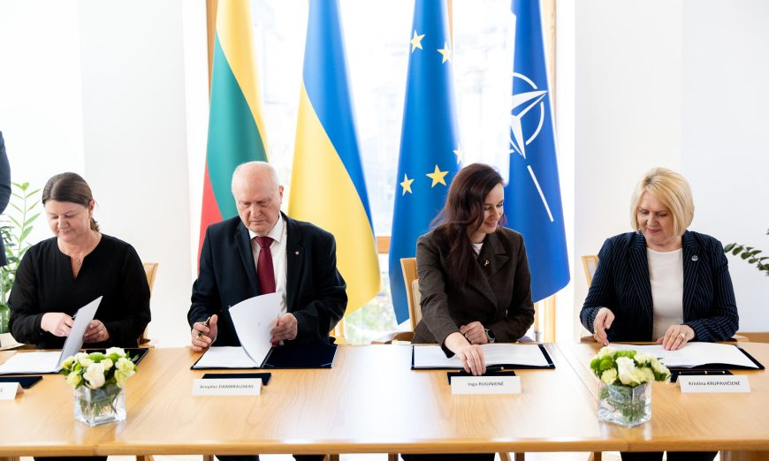
Nacionalinė kolektyvinė sutartis
2 papildomos atostogų dienos saviugdai arba savanorystei;
iki 10 dienų mokymosi atostogų, apmokamų 100 proc. vidutiniu darbuotojo darbo užmokesčiu, iki 20 dienų per metus – apmokama 50 proc. vidutiniu darbo užmokesčiu;
iki 5 dienų sveikatai gerinti.
Taikoma tik profesinių sąjungų nariams

Slide 23
Žinai kur būtų naudinga turėti nuolaidą?
Jei turite idėjų, kur mūsų profesinė sąjunga galėtų kreiptis dėl nuolaidų, informuokite mus el. paštu pasienis@ltpf.lt ir kreipsimės į jūsų norimą įmonę bandydami gauti papildomas nuolaidas mūsų profesinės sąjungos nariams

